Slide 1
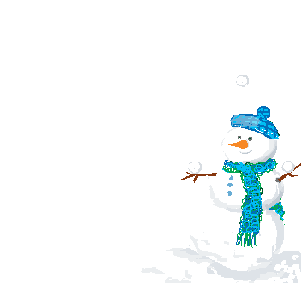
Муниципальное бюджетное детское образовательное учреждение
детский сад № 27 «Петушок»
Совместная деятельность взрослого и детей
Панно «Зимняя сказка»
(аппликация из бросового материала)
Группа общеразвивающей направленности 4-5 лет
Воспитатель: Бородина Анастасия Сергеевна
г.Камень-на-Оби
Алтайский край 2018

Slide 2
Программное содержание: Развивать интерес детей к изобразительной деятельности; развивать эстетическое восприятие образных представлений, воображения; формировать умение рассматривать и обследовать предметы с помощью рук; формировать умения создавать коллективные произведения в аппликации; расширять представления детей о природе; закреплять навыки аккуратного вырезывания и наклеивания; продолжать формировать желание взаимодействовать со сверстниками при создании коллективных композиций.
Материалы и оборудование: шаблоны ёлочек для каждого ребёнка простые карандаши, цветная бумага, ножницы, клей ПВА, салфетки, ватные палочки, ватные диски, гуашь, кисточки для клея и кисточки для красок , ватман, вата, фотографии детей.

Slide 3
1 ЭТАП Беседа с детьми «Зима волшебница»
Воспитатель: Ребята, сегодня мы с вами поговорим о зиме. К нам пришли гости мишка и заяц. Ребята, а что делает медведь зимой?
Дети: Медведи зимой спят.
Воспитатель: А зайцы спят зимой?
Дети: Нет, зайцы зимой не спят.
Воспитатель: Мишка проспал всю зиму и не знает, как выглядит зимний лес и что вообще такое зима. Он попросил зайчика помочь ему, а я предлагаю нам всем вместе помочь зайчику рассказать медведю про зиму.
-какая зима? (морозная, снежная, холодная)
-какой снег? (белый, пушистый, холодный, мягкий)
-как выглядит снег в солнечный день? (блестит, сверкает на солнце)
-как выглядят зимой деревья и кустарники? (на деревьях и кустарниках нет листьев, а веточки засыпаны снегом)
-какие деревья остаются зимой зелёными? (ель и сосна)
-чем занимаются дети зимой на прогулке? (катаются на санках, на коньках, на лыжах и лепят снеговика)
(все ответы сопровождаются иллюстрацией)
Воспитатель: Ребята, посмотрите у зайчика в лапах, интересный мешочек, хотите узнать что в нём лежит? Давайте попросим зайчика показать нам что в нём находится.( в мешочке лежат картинки по теме «Зима»)

Slide 4
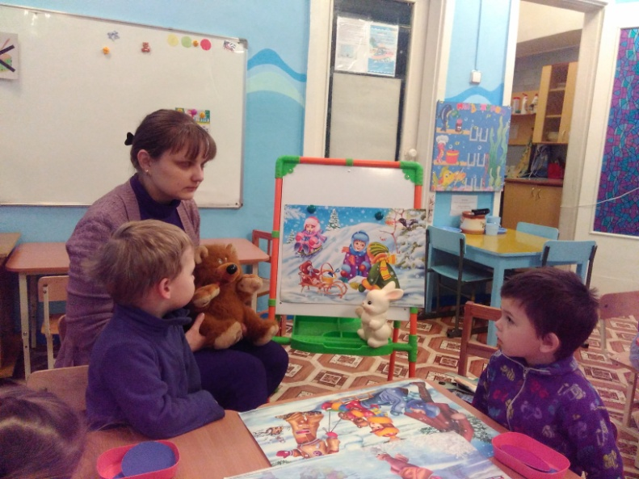
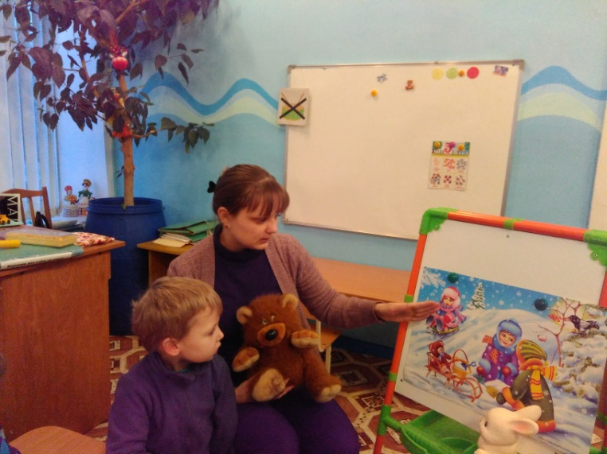
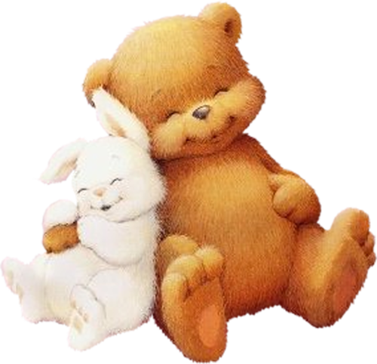
Воспитатель: Ребята, в мешочке у зайца лежат не просто картинки, а отгадки. Сейчас я буду вам загадывать зимние загадки, а вы ищите нужные картинки, отгадки на загадки. (загадываю загадки, дети отгадывают)
Воспитатель: Молодцы ребята, все загадки отгадали. Вы сегодня очень помогли зайчику рассказать медвежонку о зиме. Медвежонок, тебе понравилось? Ты всё понял?
Воспитатель: Ребята, вы сейчас медвежонку рассказали что такое зима, а сейчас я вам предлагаю показать ему, что такое зима. Предлагаю вам сделать коллективную аппликацию «Красавица-зима», согласны?
Дети: Да!
Воспитатель: Тогда приступает к работе!

Slide 5
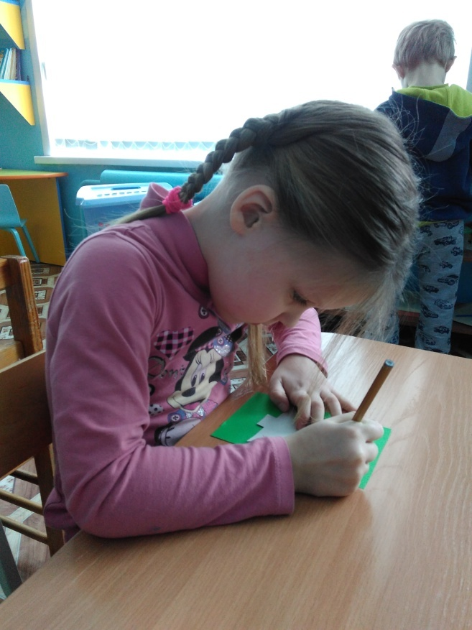
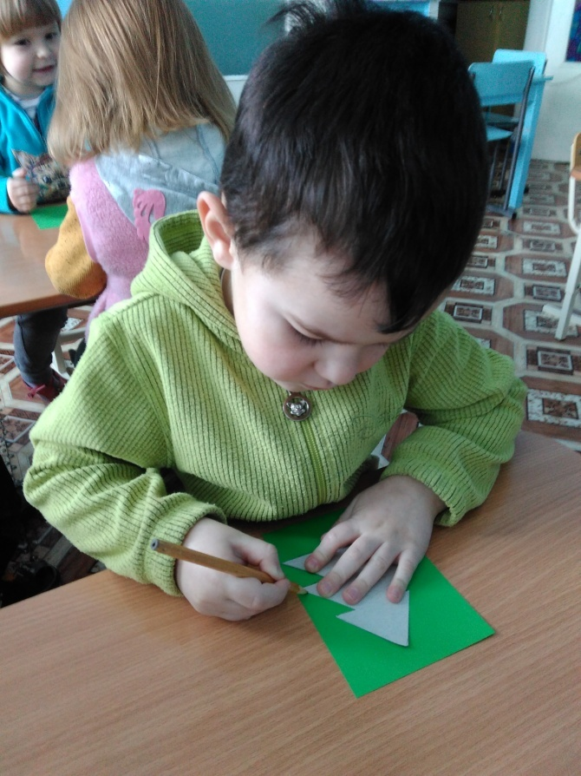
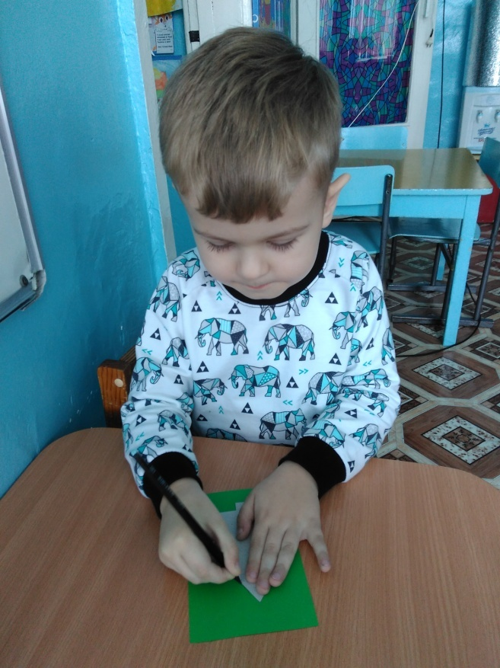
2 Этап «Изготовление ёлок»
Воспитатель: Ребята, начнём мы нашу совместную работу с того, что сделаем ёлочки. Для этого нам понадобятся, шаблоны ёлочек, простые карандаши, цветная бумага зелёного цвета и ножницы. Берём шаблоны ёлок, накладываем их на цветную бумагу . Одной рукой придерживаем шаблон, другой обводим простым карандашом по краю шаблона. (показываю дети выполняют)

Slide 6
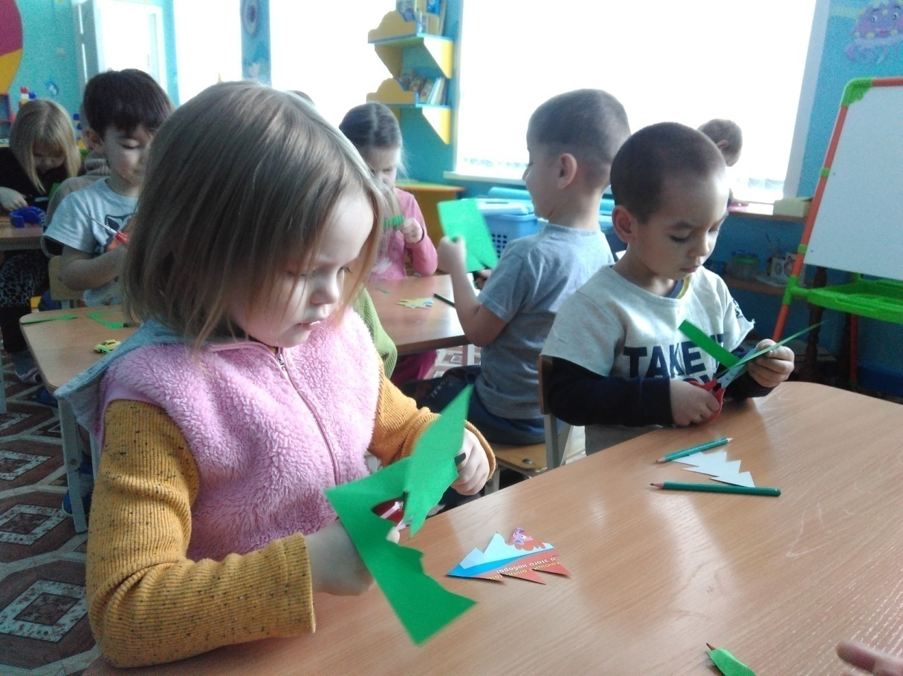
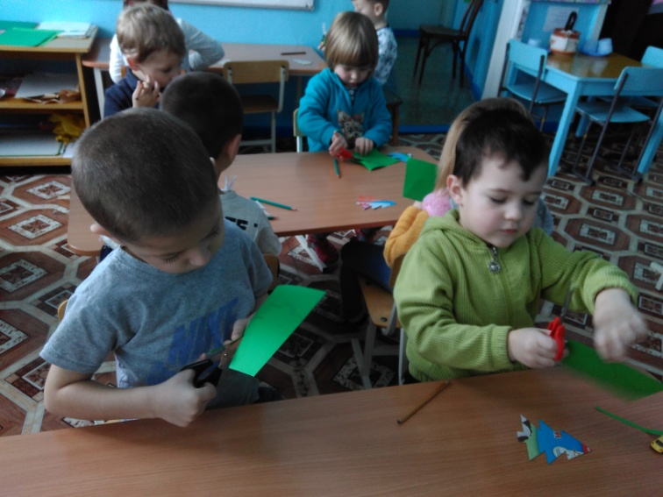
Воспитатель: После того, как обвели ёлочку по шаблону, приступаем к вырезыванию. (повторили правила работы с ножницами).

Slide 7
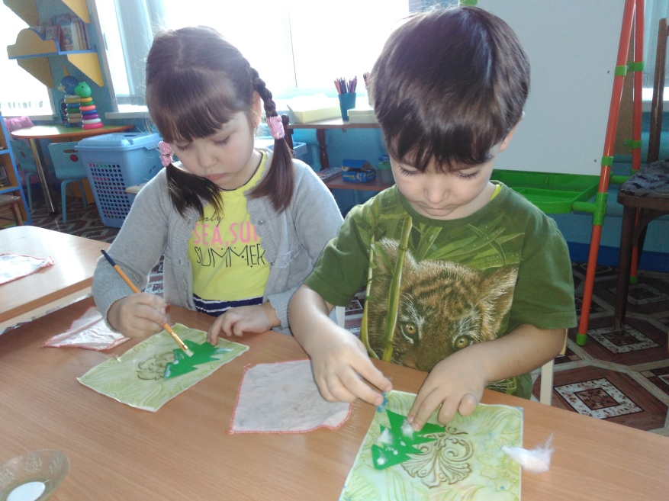
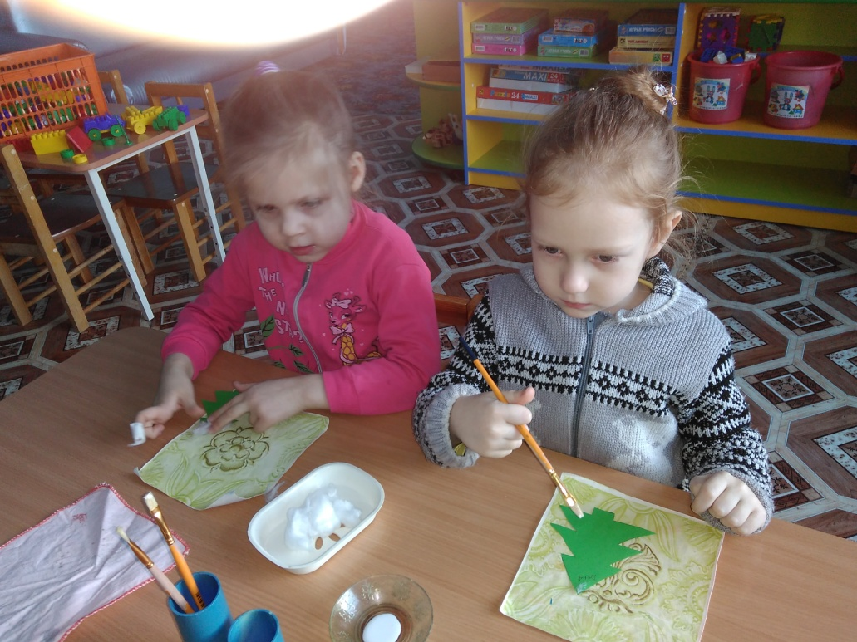
Воспитатель: Молодцы ребята, у вас всё получилось. А теперь чтобы ёлочки не замёрзли зимой, что нужно сделать, как вы думаете?
Дети: Укрыть ёлочки снегом.
Воспитатель: Правильно. Берём свои ёлочки, кладите на клеёнки. Затем берём кисточки и промачиваем край кисточки клеем.
Аккуратно намазываем клей на ёлочки в то место, где бы вы хотели укрыть ёлочку снегом. Намазали, и теперь прикладываем на это место сам «снег» (вату).

Slide 8
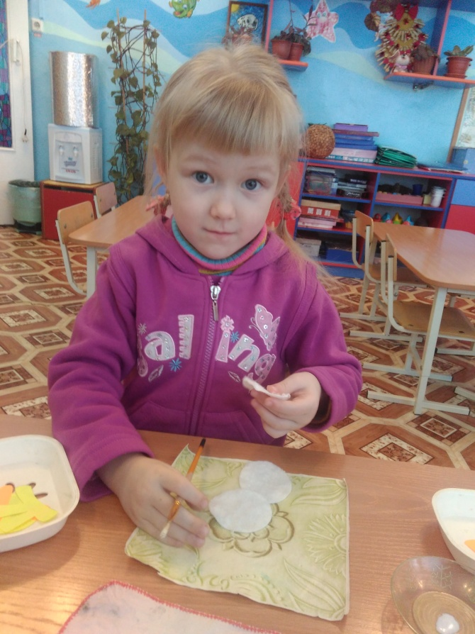
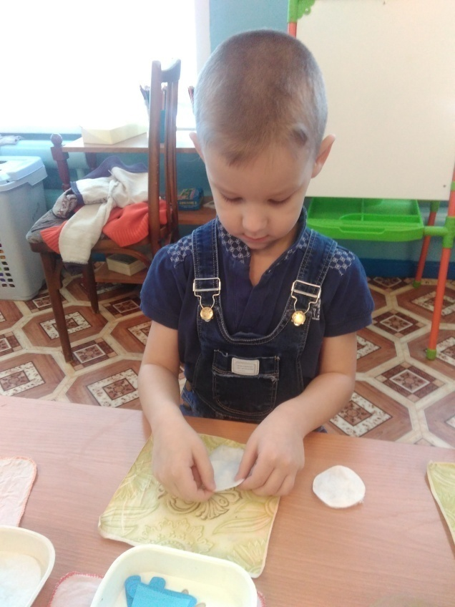
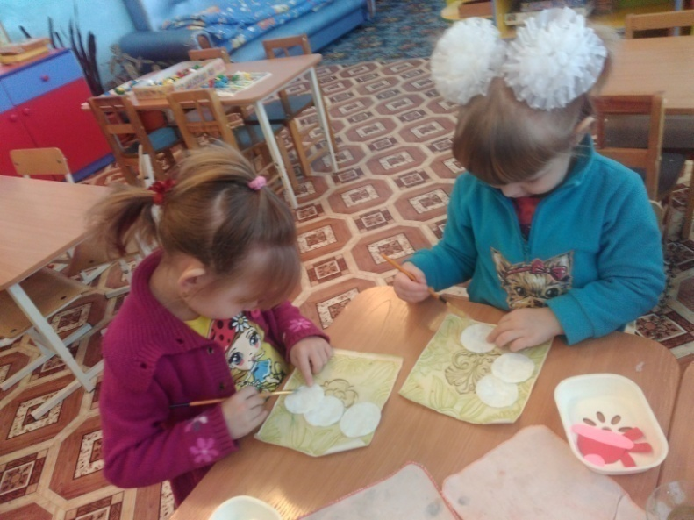
3 ЭТАП «Изготовление снеговика»
Берём три ватных диска. Приклеиваем кружочки друг к другу, намазывая клеем только верхнюю часть ватного диска.

Slide 9
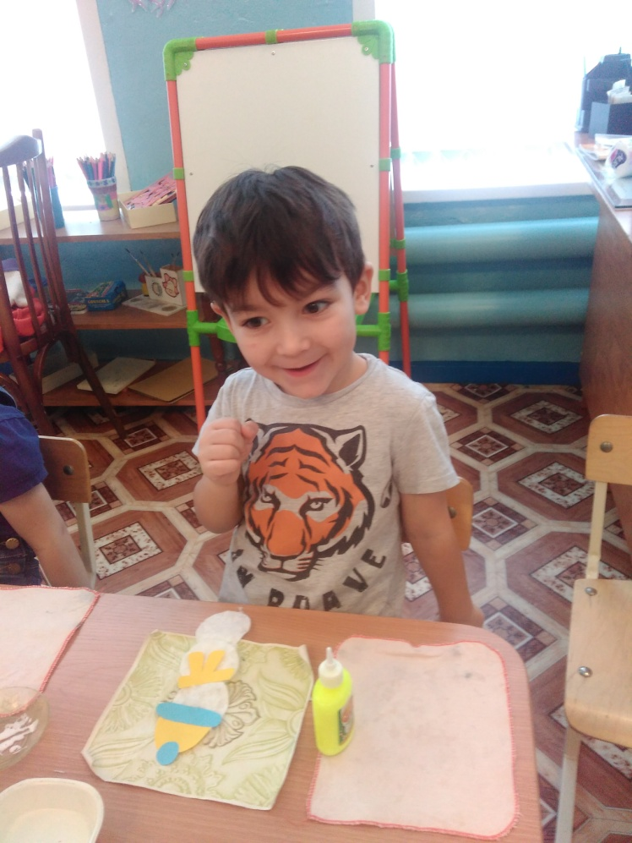
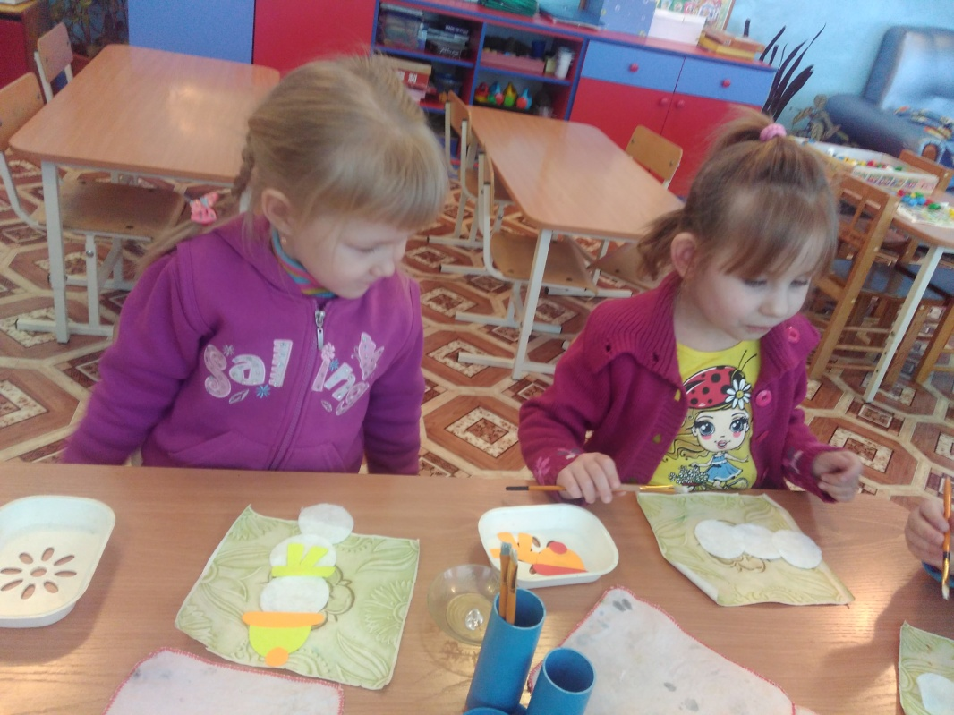
Вырезаем из цветной бумаги шляпку, носик и шарфик. Приклеиваем. Рисуем глазки и ротик. Снеговик готов!

Slide 10
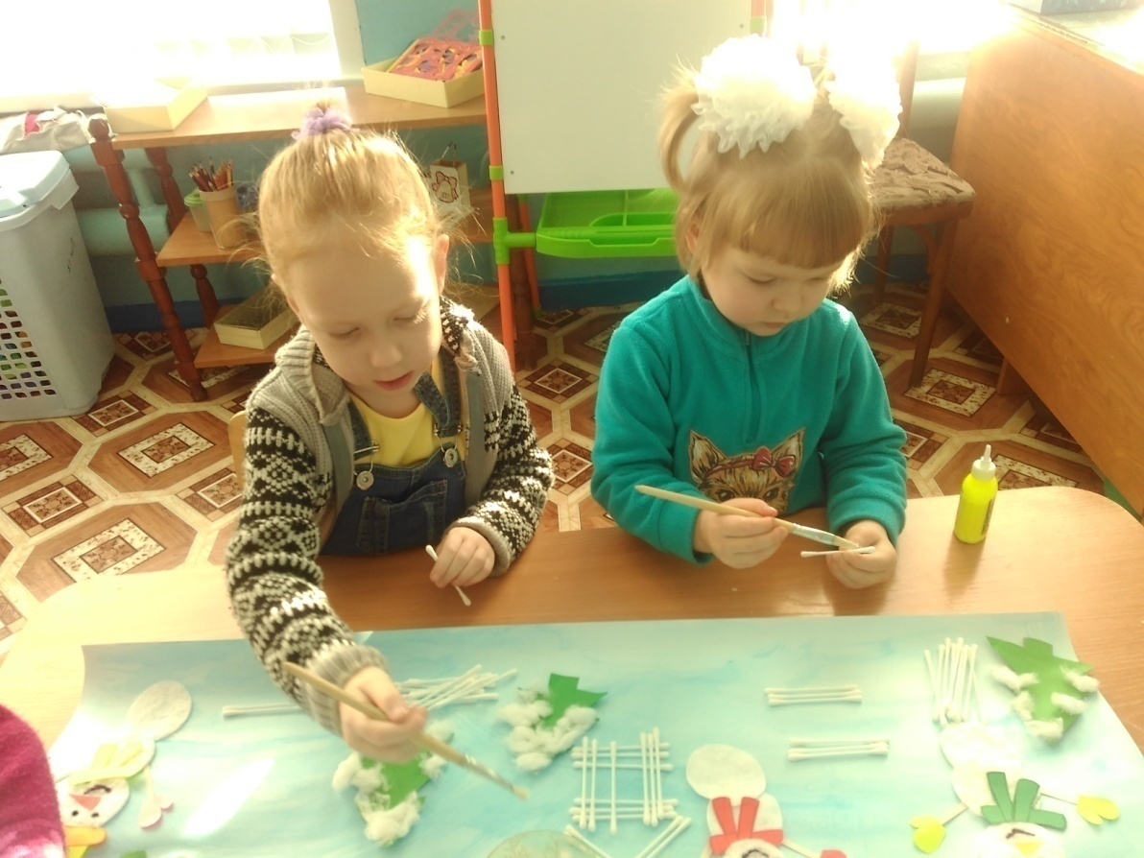
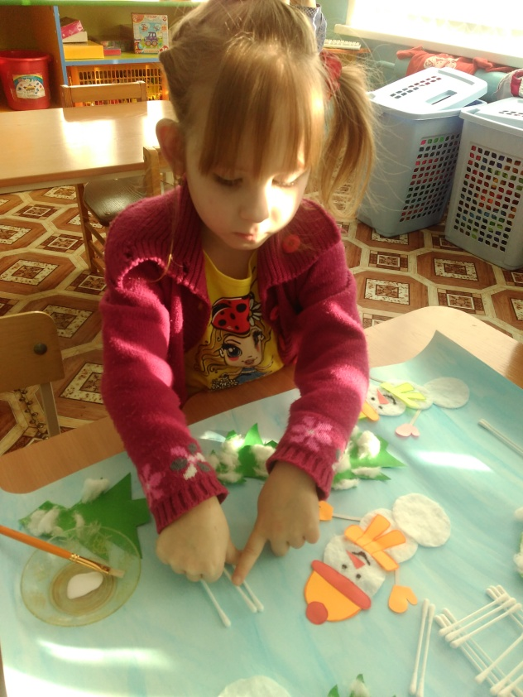
4 ЭТАП «Изготовление домиков из ватных палочек»
Берём одну ватную палочку намазываем ее клеем с двух сторон и приклеиваем на ватман. Точно так же делаем ещё с двумя палочками, приклеиваем их рядом друг с другом. Затем берём ещё три палочки, намазываем их клеем с двух сторон и приклеиваем их выше предыдущих.

Slide 11
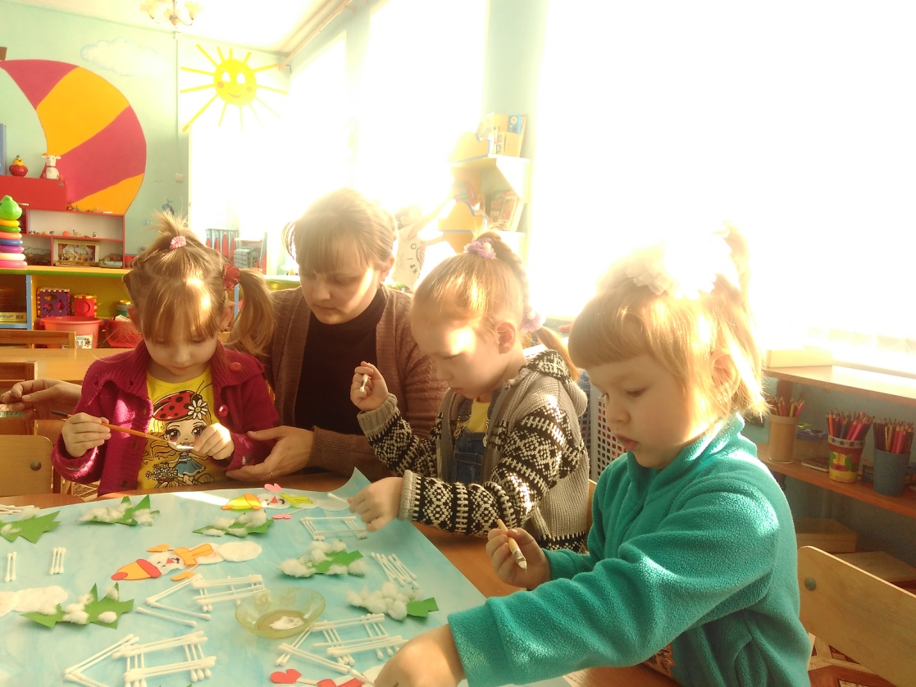
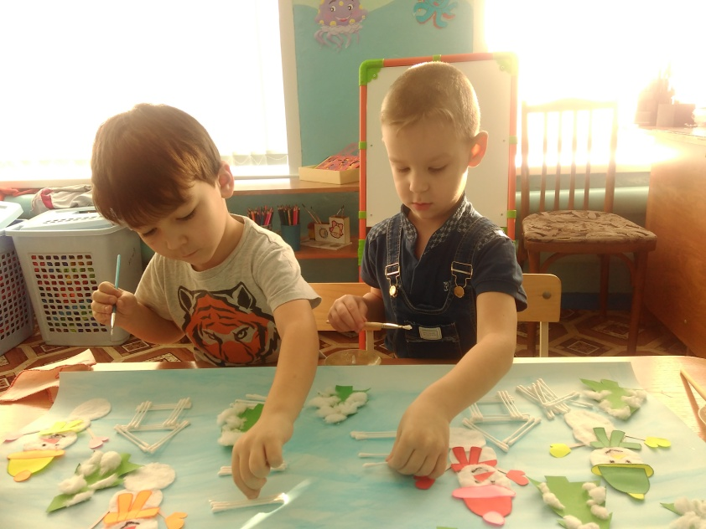
Затем берём еще шесть палочек, намазываем их клее и приклеиваем стены домика по три палочки на каждую стену. Затем клеем крышу. Намазываем две палочки клеем и приклеиваем их к потолку под углом. Тоже самое делаем ещё с двумя палочками. Получалась крыша

Slide 12
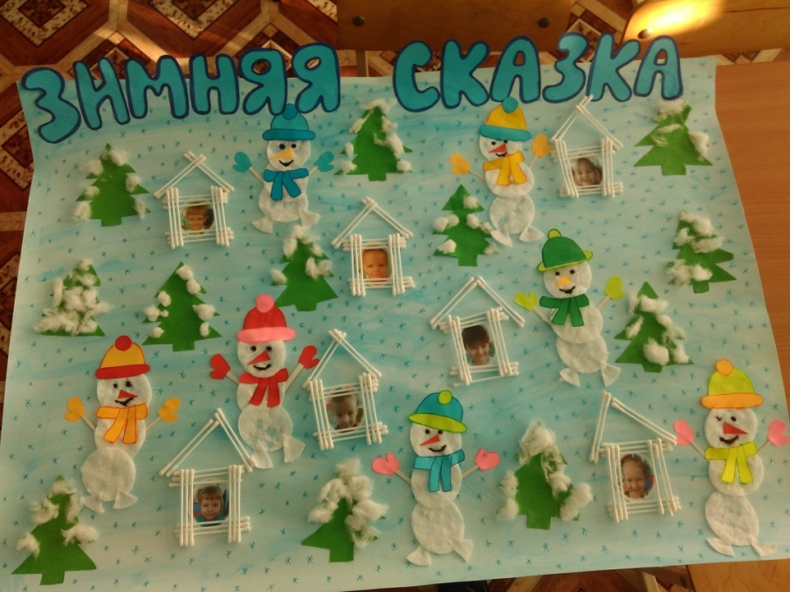
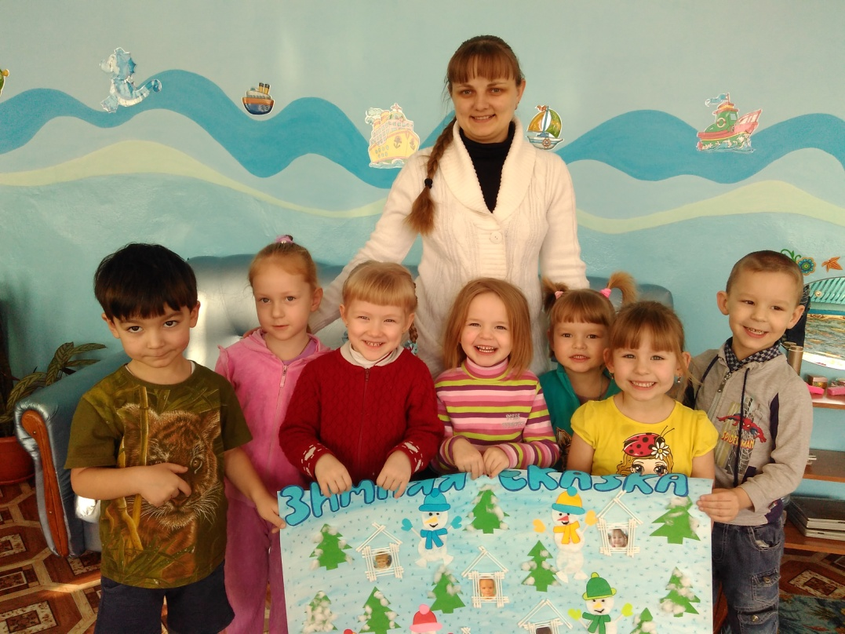
Вот что у нас получилось
Мы молодцы!

